Slide 1
Ksiądz Kanonik Józef Dalak

Slide 2
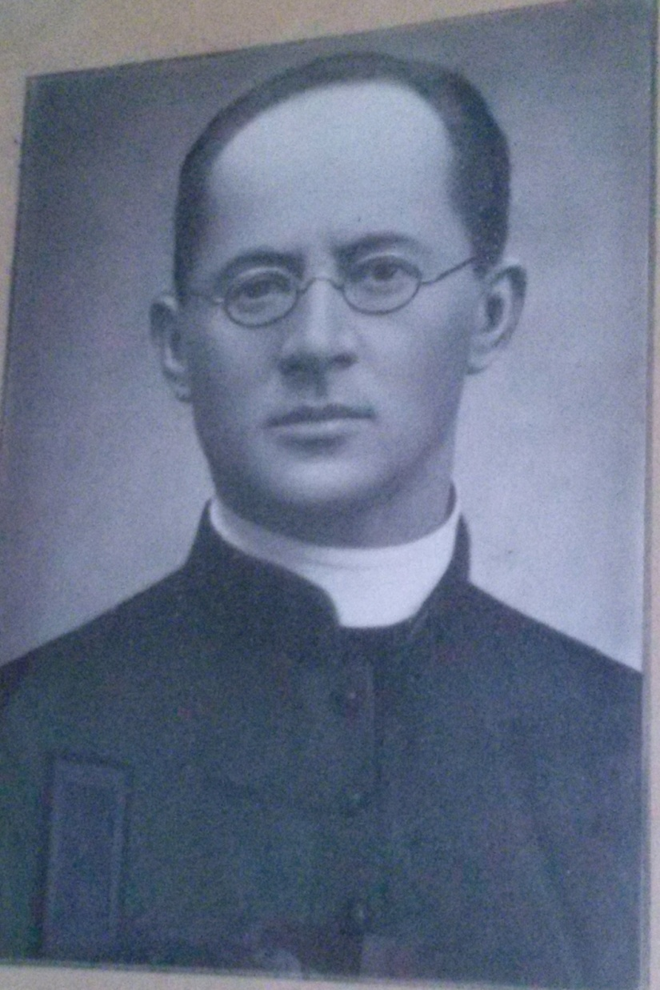
Ksiądz Kanonik Józef Dalak w parafii Przemienienia Pańskiego w Klonowej był wikariuszem od 1912 roku.
Na trwałe zapisał się w pamięci klonowian jako zasłużony proboszcz
od 1925 do 1933 roku.

Slide 3
Szkoła
Staraniem ks. Dalaka dla miejscowej szkoły zostaje zakupiona w 1927r. kamienica po dawnej hucie szkła i znaczna parcela folwarku Górki Klonowskiej.
W tym czasie były w Klonowej dwie szkoły jednoklasowe męska i żeńska. Do których chodziły przeważnie dzieci bogatych rodzin.

Slide 4
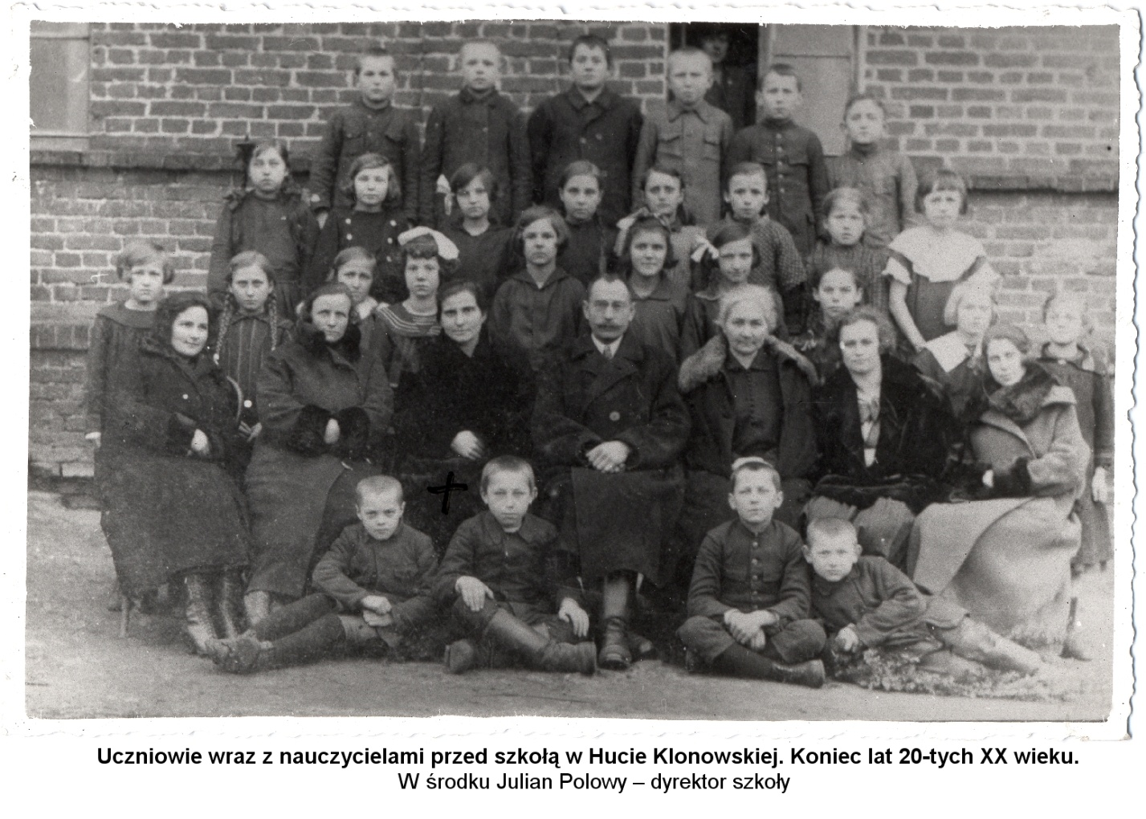

Slide 5
Ochronka
Proboszcz przyczynił się do powstania ochronki dla dzieci.
Ochronka to wczesna forma przedszkola, był to zakład dobroczynny, zakładany w celu opieki
i wychowania ubogich, małych dzieci.

Slide 6
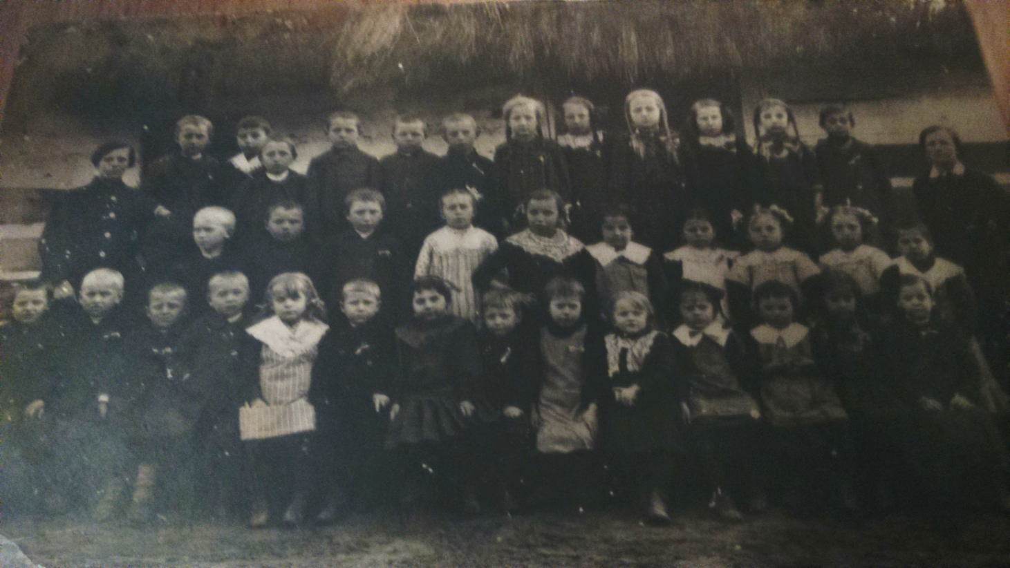

Slide 7
Wikriatka i Organistówka
Ksiądz Józef wybudował wspólnie z ks. kanonikiem Apolinarym Kukowskim wikariatkę i organistówkę.
Są to budynki mieszkalne będące własnością parafii przeznaczone do zamieszkiwanie przez wikarych
lub organistów.

Slide 8
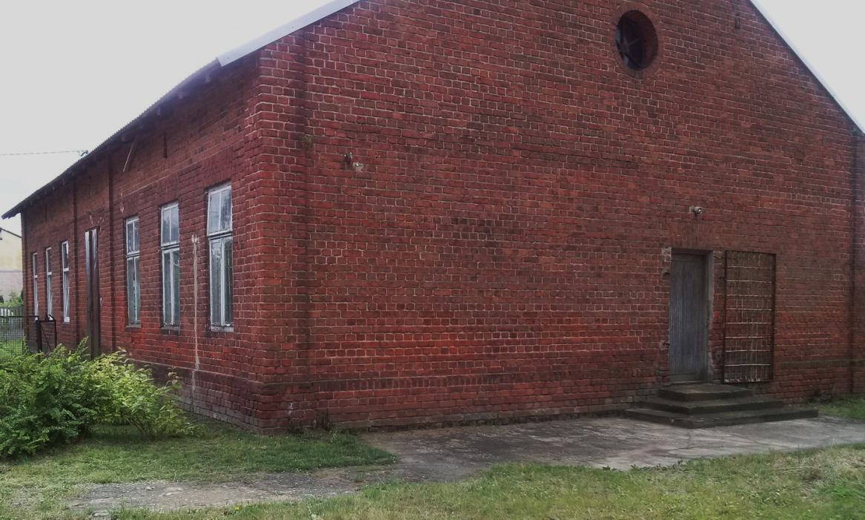

Slide 9
Cechy charakteru ks. Józefa Dalaka cenne dla mnie to :
- oddanie innym;
- wielkie zaangażowanie w życiu społeczeństwa;
- aktywność;
- kreatywność, pomysłowość;
- wrażliwość artystyczna (chór, koło teatralne);
- wrażliwość społeczna (kursy dla kobiet: kroju i szycia, gotowania);

Slide 10
„Tylko życie poświęcone innym, warte jest przeżycia”

Slide 11
Dziękuje za uwagę
Julia kl. VIa

